Slide 1
Семейное чтение
Вопрос – ответ:
«Устами младенца»
Старшая группа
Подготовила воспитатель:
Мельникова Любовь Петровна
2016 год

Slide 2
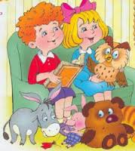
Семейное чтение – давняя традиция, которая должна поселиться в каждой современной семье. Роль традиции семейного чтения в духовном становлении личности ребенка, в развитии интереса к книгам и чтению, в сближении взрослых и маленьких членов семьи, и как следствие, установление прочных и доверительных взаимоотношений между ними.

Slide 3
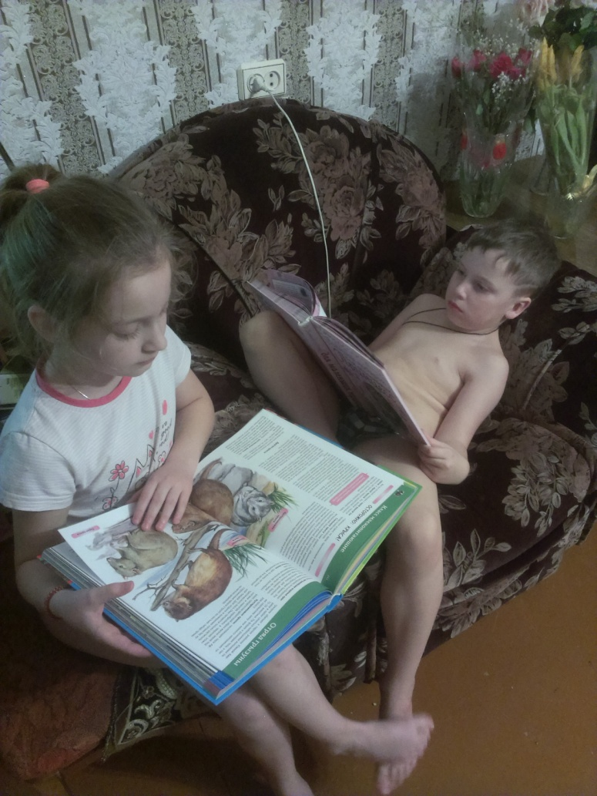
Дома, мне книги читает старшая сестра Ксюша и мама. Мы прочитали много сказок, например: «Ну, погоди!». Книжки мне читают вечером. В выходные дни книжки читаем редко. Больше всего мне нравиться, когда мне книги читает мама. А сам я люблю смотреть в книжках картинки.

Slide 4
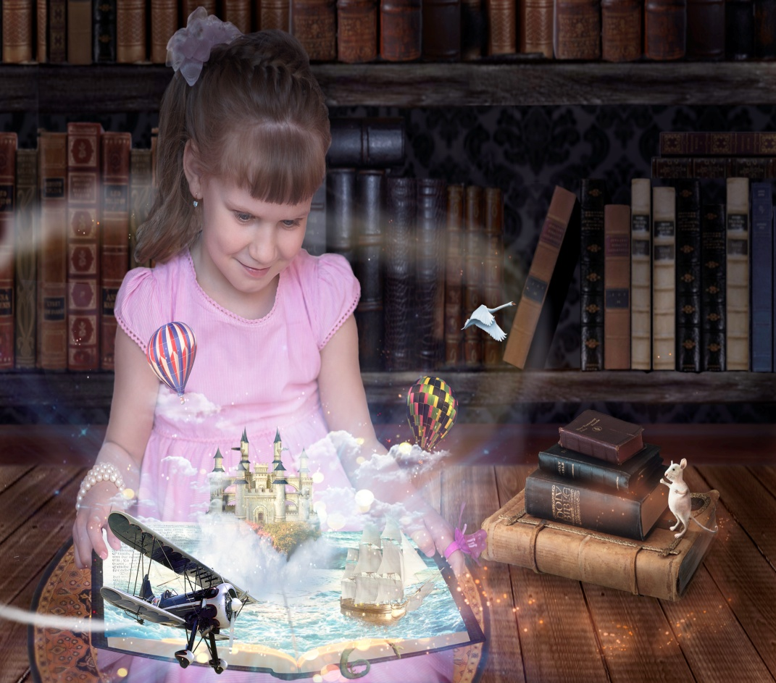
Мне книги читает моя мама Света. Мы прочитали много книг, но особенно мне запомнились сказки «Доктор Айболит», «Золушка». Еще я очень люблю разные энциклопедии, у меня их дома много и все мне очень нравятся. Чаще книги мне читают перед сном, а сама я очень люблю смотреть картинки.

Slide 5
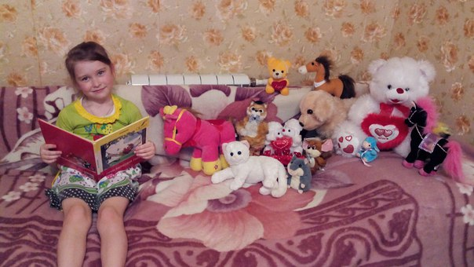
Я очень люблю книги, мне их читает моя мама и бабушка Валя. Очень понравились сказки: «Семеро козлят», «Кот в сапогах», «Попугай Кеша». Чаще всего читаем в выходные дни. Бабушка мне читает чаще. Сама я просто обожаю смотреть картинки, когда вырасту прочитаю много книг.

Slide 6
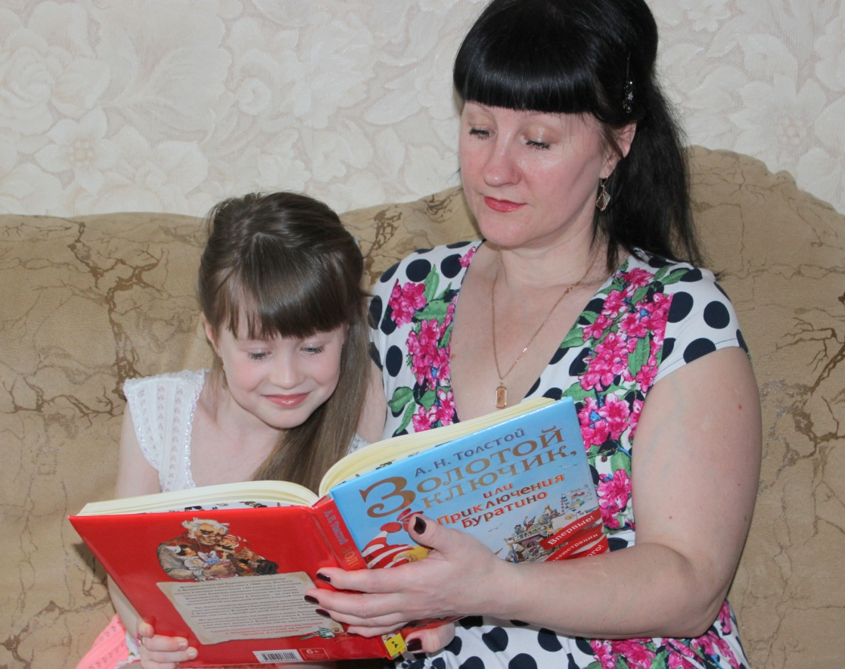
Мы дома часто читаем книги, вернее мама читает мне разные сказки. Мы прочитали разные сказки и рассказы: «Бармалей», «Царевна – лягушка», «Теремок» и многое другое, я просто не помню. И в выходные дни читаем, когда не ходим в детский сад. Еще люблю когда мама мне читает перед сном. Очень люблю книги и бережно к ним отношусь.

Slide 7
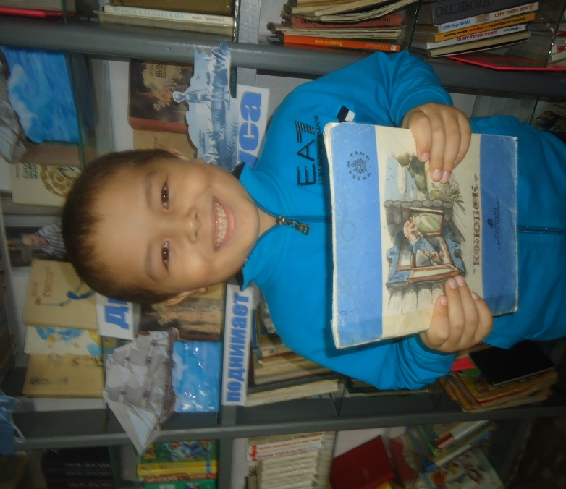
Книжки мне читает моя мама Азима, а иногда бабушка. Чаще мы читаем вечером перед сном. Мы прочитали много книг, просто я их не помню. Я очень люблю книги и аккуратно с ними обращаюсь. Люблю смотреть картинки.

Slide 8
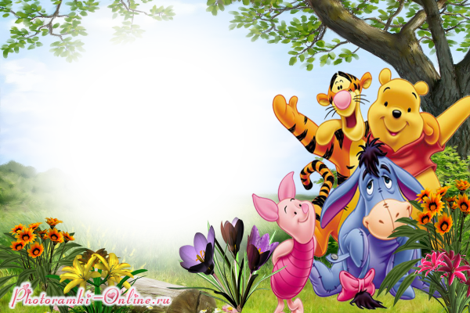
Семья – важный элемент системы образования, где системообразующей
основой являются традиции, обычаи, предания. Вот почему семейное чтение – самый доступный и короткий путь к духовно – нравственному воспитанию ребенка.
С уважением воспитатель Мельникова Л.П.

